Slide 1
気候変動と 皮膚がん
大阪公立大学医学部医学科
牛島陸斗

Slide 2
はじめに
近年の気候変動の急進
132年で0.85℃の気温上昇
最近30年の各10年は1850年以降で最高温
対策なしで21世紀末には2.６〜4.８℃上昇
対策ありで21世紀末には0.３〜1.７℃上昇
海水面は最大82cm上昇
皮膚がんの発症率が急増中
Notes:
近年、随所で、気候変動が大きく進み、気候変動が人間の健康に広く影響を及ぼし、地球大気の温暖化がこのまま続けば、深刻な被害をもたらすことが懸念される、という話をニュースや新聞などで耳にする。実際、Intergovernmental Panel on Climate Change第5次評価報告書によると、ここ132年間で0.85℃の気温上昇が確認されており、最近30年の各10年間は、1850年以降のどの10年間よりも高温を記録しているそうである。そして、有効な温暖化対策を講じない限り、21世紀末近年には2.6℃〜4.8℃上昇、講じた場合でも0.3〜1.7℃上昇する可能性が高いとされている。さらに、平均海面水は最大82 cm上昇する可能性が高いと予測されている。皮膚がんの発症率は世界中で驚くべき速さで増加しており、皮膚がんの発症と地球温暖化をはじめとする気候変動とに何らかの関連性があるのではないかと考えた。本レポートにおいては皮膚がんの発病と気候変動との相関性に着目しつつ、そこから予想される問題について考察していくこととする。

Slide 3
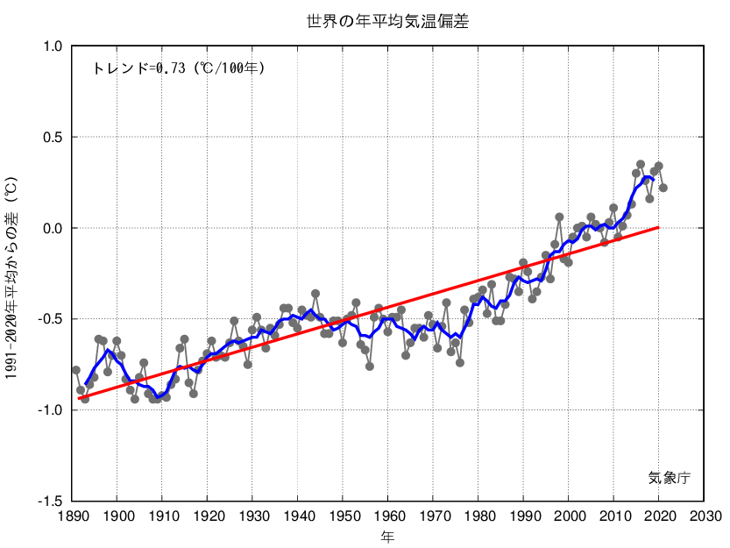
近年の気候変動の急進

Slide 4
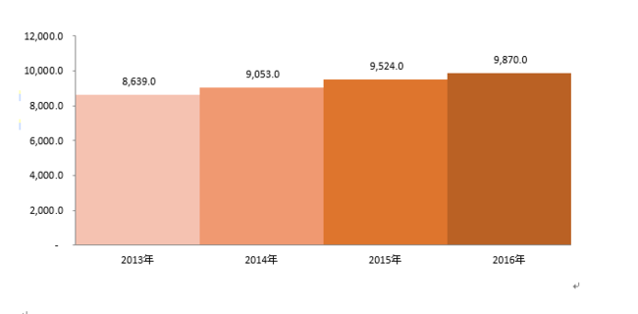
皮膚がんの発症率が急増中

Slide 5
方法
PubMedを用いてskin cancer、climate changeを検索ワードとして文献検索
６２４件の論文が抽出され、これらを対象文献とした
global warmingを検索ワードに加え、絞り込み
1２件の論文が抽出され、abstractを確認し、明らかに関連のない論文を除去
Notes:
2022年10月３日にPubMedを用いてskin cancer、climateを検索ワードとして文献検索を行った。その結果、624件の論文が抽出され、これらを対象文献とした。
また、global warmingを検索ワードに加え、絞り込みを行った。すると、12件の論文が抽出された。abstractを確認し、明らかに関連性のない論文は以降の対象とはしなかった。

Slide 6
結論
皮膚は環境の影響を最も受けやすく、皮膚疾患は気候の影響を受けやすい
皮膚がんのリスクは紫外線の曝露が最も重要
さまざまな気候変動関連の要因が寄与していると考えられる
オゾン層破壊に関連した皮膚がんのリスク推定では英国で年間5000件の皮膚癌発生ピークが追加されると考えられている
異常気温などにより紫外線曝露量の増加が懸念されている
Notes:
皮膚は環境の影響を最も受けやすい臓器であり、皮膚疾患は気候の影響を受けやすいと考えられる。例えば、地球温暖化、森林伐採、降水量の変化は、リーシュマニア症、ライム病などのいくつかの感染症ベクターの地理的分布の変動と関連し、その広がりを変化させる。一方、温暖で湿潤な環境は、細菌や真菌による皮膚のコロニー形成を促進させる可能性もある。皮膚がんのリスクは複数の要因によって決定されるが、紫外線への曝露が最も重要である。成層圏オゾン層破壊、地球温暖化、大気汚染などの気候変動に関連する要因が、世界的な皮膚悪性腫瘍の発生率上昇に寄与していると考えられ、今後何十年にもわたって皮膚がん発生にマイナスの影響を与え続けるという仮説は、強い状況証拠によって裏付けられている（1-3）。オゾン層破壊に関連した皮膚がんのリスク推定では、今世紀半ば頃には英国で年間5000件の皮膚がんが発生するピークと考えられている。気候変動による異常気温の発生頻度の増加や夏の高温が英国ではより頻繁に発生するようになると予想されており、これに併せて、人々がより多くの時間を太陽の下で過ごすようになることで、人間の紫外線曝露量に影響を与える可能性がある（4,5）。

Slide 7
考察
オゾン層破壊に関連した皮膚がんのリスクが大きいことは英国の例からもわかっている
紫外線照射量が増加し、発がんが促進
色素性乾皮症から皮膚がんが生じることもあり、気候変動による紫外線照射量増加が影響を及ぼすことも考えられる
動物実験やコンピューターシミュレーションに基づいたデータが多く、関連性を決定することは困難で更なる疫学研究が必要
気候変動だけでなく、人間に対するアプローチが必要
Notes:
皮膚がんの発症リスクの最も大きな要因は紫外線の曝露であり、気候変動に関連する要因が世界的に皮膚がん発症率上昇に寄与しているとされている。特に、オゾン層破壊に関連した皮膚がんのリスクは非常に大きいものであることが英国の例からもわかっている。
さまざまな人為的要因が複雑に絡み合うことで起こっている、地球温暖化、オゾン層破壊、大気汚染をはじめとする気候変動により、人間の皮膚が受ける紫外線照射量が増加し、紫外線エネルギーが細胞の遺伝子に傷をつけ、それにより発がんが促進される。また、紫外線に過敏性のある遺伝子疾患である、色素性乾皮症から皮膚がんが生じることもあり、気候変動による紫外線照射量増加が影響を及ぼすことも考えられる。
動物実験やコンピューターシミュレーションに基づいているデータが多く、直接的かつ決定的な関連性を確立することは、依然困難である。皮膚がんとの因果関係を証明するには、さらに多くの疫学研究が必要であるものの、気候変動は明らかに人間の健康に対して害を与えているものと考えられる。
気候変動に対して、対策を講じて働きかけていくのは限界がある。そこで、気候変動によりリスクの高まる皮膚がんを予防するためには、人間側に対してのアプローチが必要となっている。例えば、日焼け止めを塗布したり、日差しの強い時間での外出を控えたりして、紫外線曝露や日焼けを防ぐことは非常に効果的である。また、皮膚がんの兆候をチェックすることも重要であり、定期的にチェックすることで変化にいち早く気づくことができ、早期に対策を講じることが可能である。

Slide 8
参考文献
Balato N, et al. Climate change and skin. G Ital Dermatol Venereol. 2013, 148(1):135-46.
Parker ER, et al. The influence of climate change on skin cancer incidence. Int J Womens Dermatol. 2020, 7(1):17-27.
Kaffenberger BH, The effect of climate change on skin disease in North America. J Am Acad Dermatol. 2017. 76(1):140-147.
Grover S, Rajeshwari. Global warming and its impact on skin disorders. Indian J Dermatol Venereol Leprol. 2009. 75(4):337-9.
Diffey B. Climate change, ozone depletion and the impact on ultraviolet exposure of human skin. Phys Med Biol. 2004. 49(1):R1-11.
https://www.data.jma.go.jp/cpdinfo/temp/an_jpn.html
https://www.kennethresearch.com/sample-request-10151799

